Slide 1


控制之美 控制理论从传递函数到状态空间
第七章 基于传递函数的控制器设计（1） - 比例积分控制
DR_CAN

Slide 2








引子 – 燃烧卡路里
体重控制
体重
热量摄入
热量消耗
$$\frac{dm}{dt}=\frac{E_{i}−E_{e}}{7000}$$
$$E_{i}$$
$$E_{e}$$
劳动强度系数
基础代谢率
$$E_{e}=E_{a}+αP$$
$$P=10m+6.25h−5a+S$$
性别系数
男性：$S=5$
女性：$S=−161$
身高
年龄
体重$m$
$$7000\frac{dm}{dt}+10αm=E_{i}−E_{a}−α\left(6.25h−5a+S\right)$$

Slide 3
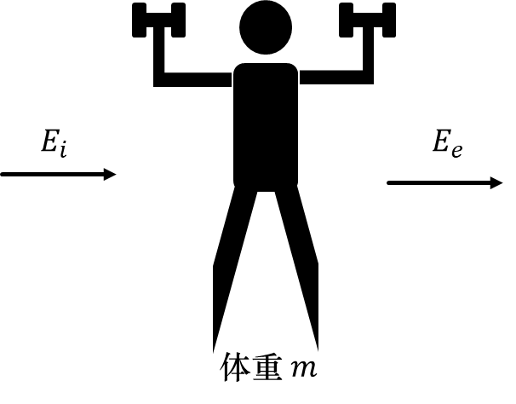
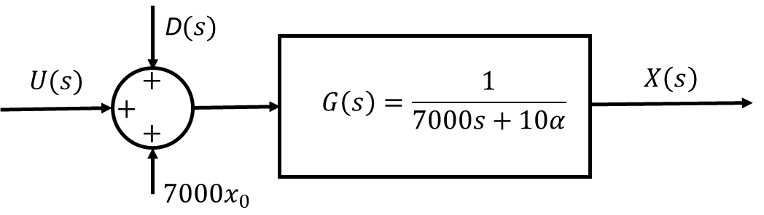








引子 – 燃烧卡路里
微分方程
定义为常数$C$
$$7000\frac{dm}{dt}+10αm=E_{i}−E_{a}−α\left(6.25h−5a+S\right)$$
$$d\left(t\right)=−αC$$
定义为扰动
$$7000\frac{dm\left(t\right)}{dt}+10αm\left(t\right)=E_{i}−E_{a}−αC$$
定义输入为$u(t)=E_{i}−E_{a}：$每日的净热量输入
$$7000\frac{dx\left(t\right)}{dt}+10αx\left(t\right)=u\left(t\right)+d\left(t\right)$$
拉普拉斯变换
$(7000s+10α)X\left(s\right)=U(s)+D(s)+7000x_{0}$
$$G\left(s\right)=\frac{X\left(s\right)}{U\left(s\right)+D\left(s\right)+7000x_{0}}=\frac{1}{7000s+10α}$$
$U\left(s\right)$和$D\left(s\right)$是以阶跃形式作用在系统上
初始状态$7000x_{0}$以冲激方式作用在系统上

Slide 4
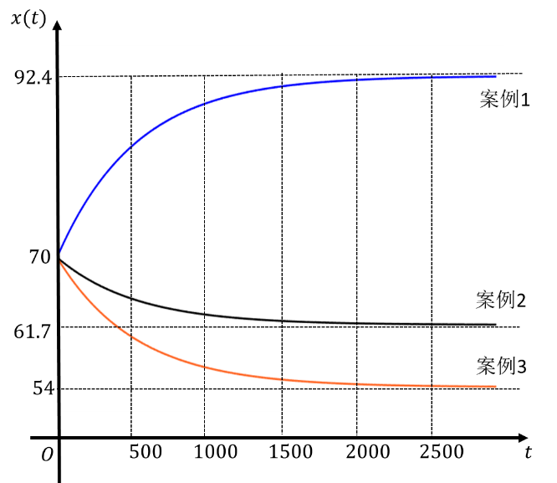
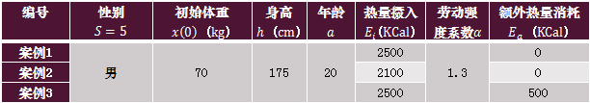

引子 – 燃烧卡路里
传递函数
目标：帮助案例1重回健康体重
极点：$s_{p}=−\frac{α}{700}<0$
渐近稳定（BIBO稳定）
编号 | 性别 $$S=5$$ | 初始体重 $x\left(0\right)$ ($kg$) | 身高 $h$ ($cm$) | 年龄 $a$ | 热量摄入 $E_{i}$($KCal$) | 劳动强度系数$α$ | 额外热量消耗 $E_{a}$ ($KCal$)
案例1 | 男 | 70 | 175 | 20 | 2500 | 1.3 | 0
案例2 |  |  |  |  | 2100 |  | 0
案例3 |  |  |  |  | 2500 |  | 500

Slide 5

比例积分控制 – 系统建模

Slide 6
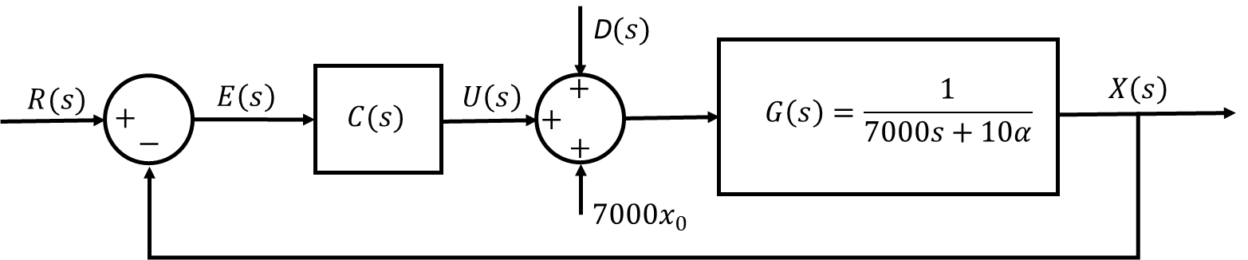
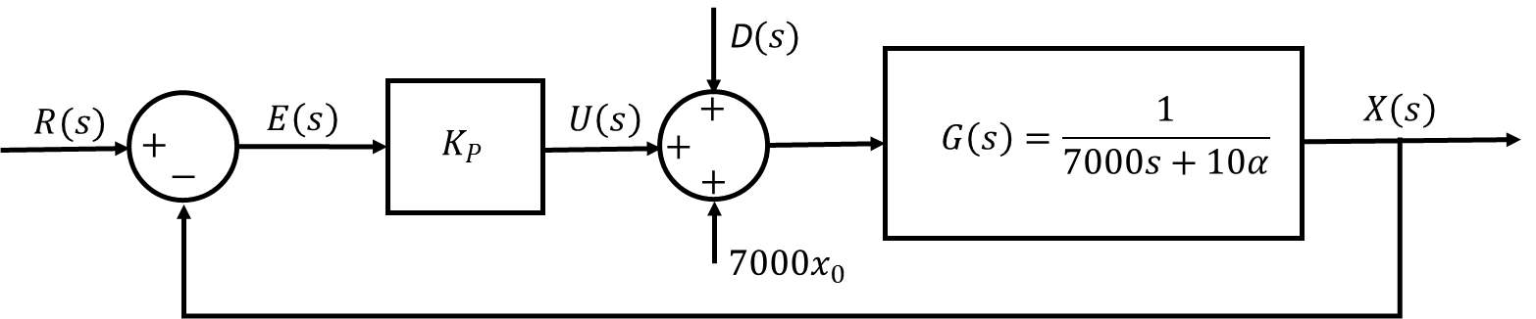




比例控制
目标：帮助案例1重回健康体重
构建闭环反馈系统，引入误差：
比例控制(Proportional Controller)
系统的控制量与误差成正比
$$e\left(t\right)=r\left(t\right)−x\left(t\right)$$
拉普拉斯变换
$$E\left(s\right)=R\left(s\right)−X(s)$$
$$u\left(t\right)=K_{P}e\left(t\right)$$
参考值，目标值
$K_{P}>0：$比例增益(Proportional Gain)
控制器
拉普拉斯变换
$$U\left(s\right)=K_{P}E\left(s\right)$$
控制量，即原动态系统的输入:$U\left(s\right)=E\left(s\right)C\left(s\right)$

Slide 7



比例控制
比例控制系统
$$X\left(s\right)=\frac{U\left(s\right)+D\left(s\right)+7000x_{0}}{7000s+10α}=\frac{E\left(s\right)K_{P}+D\left(s\right)+7000x_{0}}{7000s+10α}=\frac{\left(R\left(s\right)−X\left(s\right)\right)K_{P}+D\left(s\right)+7000x_{0}}{7000s+10α}$$
$$X\left(s\right)=\frac{K_{P}R\left(s\right)+D\left(s\right)+7000x_{0}}{7000s+10α+K_{P}}$$
根据前面的$定义，d(t)=−αC$，得到$D\left(s\right)=−\frac{αC}{s}$，代入得到：
$$X\left(s\right)=\frac{K_{P}\frac{r}{s}−\frac{αC}{s}+7000x_{0}}{7000s+10α+K_{P}}=\frac{K_{P}r−αC+7000x_{0}s}{s\left(7000s+10α+K_{P}\right)}=(\frac{K_{P}r−αC}{K_{P}+10α})\frac{1}{s}+(x_{0}−\frac{K_{P}r−αC}{K_{P}+10α})\frac{1}{s+\frac{K_{P}+10α}{7000}}$$
常数
拉普拉斯逆变换
稳定性$相关s_{p2}=−\frac{K_{P}+10α}{7000}$
$$x\left(t\right)=\frac{K_{P}r−αC}{K_{P}+10α}+(x_{0}−\frac{K_{P}r−αC}{K_{P}+10α})e^{−\frac{K_{P}+10α}{7000}t}$$
终值：$x\left(∞\right)=\lim_{t→∞}{x\left(t\right)=\lim_{t→∞}}(\frac{K_{P}r−αC}{K_{P}+10α}+\left(x_{0}−\frac{K_{P}r−αC}{K_{P}+10α}\right)e^{−\frac{K_{P}+10α}{7000}t})=\frac{K_{P}r−αC}{K_{P}+10α}$
趋向于0

Slide 8
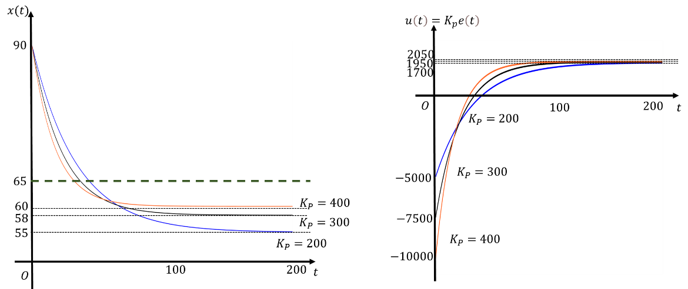

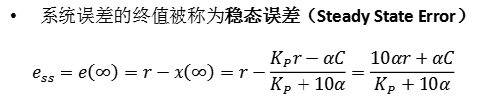
比例控制
比例控制系统
系统误差的终值被称为稳态误差（Steady State Error）
$$e_{ss}=e\left(∞\right)=r−x\left(∞\right)=r−\frac{K_{P}r−αC}{K_{P}+10α}=\frac{10αr+αC}{K_{P}+10α}$$
比例控制的局限性，它无法消除稳态误差。需要引入新的手段和方法来解决这个问题。
$K_{P}$越大，稳态误差$e_{ss}$就越小

Slide 9


比例积分控制器 – 终值定理
终值定理（Final Value Theorem, FVT）
如果$\lim_{t→∞}{x\left(t\right)}$存在，且$X\left(s\right)=ℒ\left[x\left(t\right)\right]$，那么：
$$\lim_{t→∞}{x\left(t\right)=}\lim_{s→0}sX\left(s\right)$$
例子：
$$X\left(s\right)=\frac{K_{P}R\left(s\right)+D\left(s\right)+7000x_{0}}{7000s+10α+K_{P}}$$
$$\lim_{t→∞}{x\left(t\right)=}\lim_{s→0}sX\left(s\right)=\lim_{s→0}s\frac{K_{P}r−αC+7000x_{0}s}{s\left(7000s+10α+K_{P}\right)}=\lim_{s→0}\frac{K_{P}r−αC+7000x_{0}s}{7000s+10α+K_{P}}=\frac{K_{P}r−αC}{K_{P}+10α}$$

Slide 10
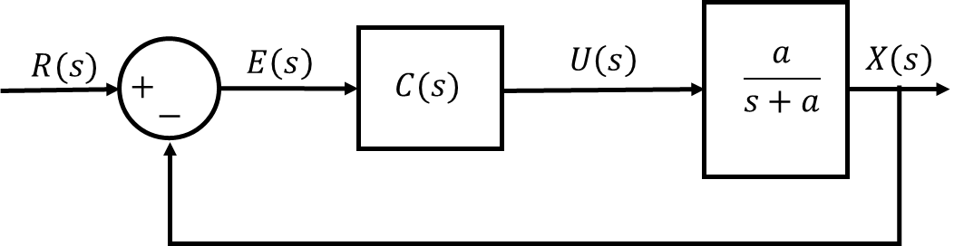


比例积分控制器 – 积分控制
简化分析
$$a>0$$
参考值，常数
控制目标： $x\left(t\right)=r\left(t\right)=r$
输出为$：X\left(s\right)=U\left(s\right)\frac{a}{s+a}=E\left(s\right)C\left(s\right)\frac{a}{s+a}=\left(R\left(s\right)−X\left(s\right)\right)C\left(s\right)\frac{a}{s+a}$
当使用比例控制时（$C\left(s\right)=K_{P}$），使用终值定理：
$$\lim_{t→∞}{x\left(t\right)=}\lim_{s→0}sX\left(s\right)=\lim_{s→0}s\frac{arK_{P}}{s\left(s+a+aK_{P}\right)}=\lim_{s→0}\frac{arK_{P}}{s+a+aK_{P}}=\frac{arK_{P}}{a+aK_{P}}=\frac{rK_{P}}{1+K_{P}}$$
稳态误差为：
$$e_{ss}=r−\lim_{t→∞}{x\left(t\right)=}r−\frac{rK_{P}}{1+K_{P}}=\frac{1}{1+K_{P}}r$$

Slide 11





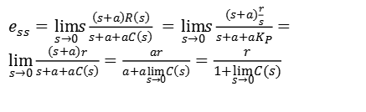




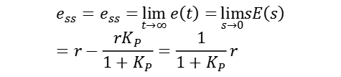
比例积分控制器 – 积分控制
设计$C\left(s\right)$
$e_{ss}=\lim_{s→0}s\frac{\left(s+a\right)R\left(s\right)}{s+a+aC\left(s\right)}$ $=\lim_{s→0}s\frac{\left(s+a\right)\frac{r}{s}}{s+a+aK_{P}}=\lim_{s→0}\frac{\left(s+a\right)r}{s+a+aC\left(s\right)}=\frac{ar}{a+a\lim_{s→0}C\left(s\right)}=\frac{r}{1+\lim_{s→0}C(s)}$
$$E\left(s\right)=R\left(s\right)−E\left(s\right)C\left(s\right)\frac{a}{s+a}$$
为消除稳态误差：$\lim_{s→0}C\left(s\right)=∞$
$$E\left(s\right)=\frac{\left(s+a\right)R\left(s\right)}{s+a+aC\left(s\right)}$$
积分增益（Integral Gain）
$${比例控制C\left(s\right)=K}_{P}$$
$$C\left(s\right)=\frac{1}{s}$$
$$C\left(s\right)=\frac{K_{I}}{s}$$
$$e_{ss}=e_{ss}=\lim_{t→∞}{e\left(t\right)=}\lim_{s→0}sE\left(s\right)=r−\frac{rK_{P}}{1+K_{P}}=\frac{1}{1+K_{P}}r$$
$$U\left(s\right)=C\left(s\right)E\left(s\right)=\frac{K_{I}}{s}E\left(s\right)$$
$u\left(t\right)=K_{I}\int_{0}^{t}{e(t)dt}$
说明只使用比例控制无法消除稳态误差

Slide 12



比例积分控制器 – 积分控制
$$C\left(s\right)=\frac{K_{I}}{s}$$
$X\left(s\right)=\frac{a\frac{r}{s}C\left(s\right)}{s+a+aC\left(s\right)}=\frac{a\frac{r}{s}\frac{K_{I}}{s}}{s+a+a\frac{K_{I}}{s}}=\frac{r}{s}\frac{aK_{I}}{s^{2}+as+aK_{I}}$
$$\left(s^{2}+as+aK_{I}\right)X\left(s\right)=\frac{aK_{I}r}{s}$$
拉普拉斯逆变换
$$\frac{d^{2}x\left(t\right)}{{dt}^{2}}+a\frac{dx\left(t\right)}{dt}+aK_{I}x\left(t\right)=aK_{I}r$$
控制器设计就像是在设计一个“看不见”的弹簧质量阻尼系统，通过改变控制参数来调节此系统的固有频率和阻尼比。

Slide 13
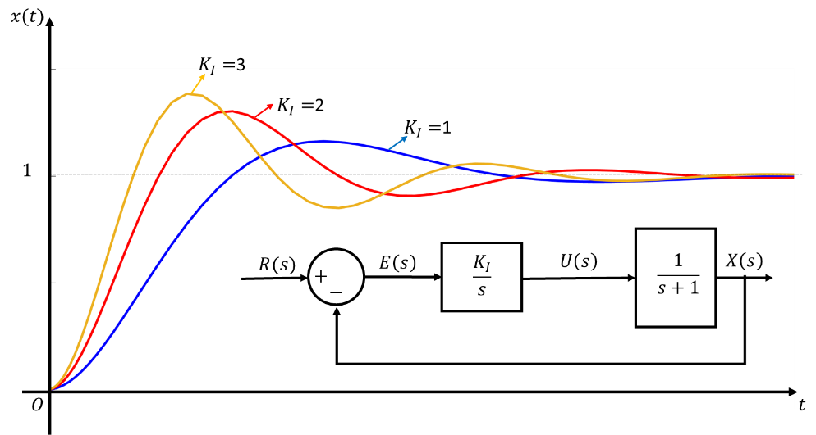




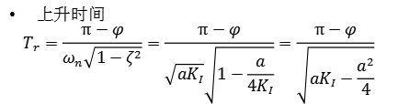


比例积分控制器 – 积分控制
$$\frac{d^{2}x\left(t\right)}{{dt}^{2}}+a\frac{dx\left(t\right)}{dt}+aK_{I}x\left(t\right)=aK_{I}r$$
固有频率和阻尼比
$\left\{\begin{aligned}2ζω_{n}=a \\ ω_{n}^{2}=aK_{I}\end{aligned} ⇒ \right.\left\{\begin{aligned}ζ=\frac{a}{2\sqrt{aK_{I}}} \\ ω_{n}=\sqrt{aK_{I}}\end{aligned}\right.$
$$r\left(t\right)=1$$
上升时间
$$T_{r}=\frac{π−φ}{ω_{n}\sqrt{1−ζ^{2}}}=\frac{π−φ}{\sqrt{aK_{I}}\sqrt{1−\frac{a}{4K_{I}}}}=\frac{π−φ}{\sqrt{aK_{I}−\frac{a^{2}}{4}}}$$
$K_{I}$增加将导致$T_{r}$的下降
$M_{p}$ $=e^{\frac{−ζπ}{\sqrt{1−ζ^{2}}}}=e^{\frac{−\frac{a}{2\sqrt{aK_{I}}}π}{\sqrt{1−\frac{a}{4K_{I}}}}}=e^{\frac{−aπ}{\sqrt{4aK_{I}−a^{2}}}}$
$K_{I}$增加将导致$M_{p}$的增加
积分控制器设计中调参时的矛盾：在使用积分控制时，提高积分增益$K_{I}$可以加快系统的响应速度，但与此同时超调量也会增加。

Slide 14

比例积分控制 – PI控制器

Slide 15
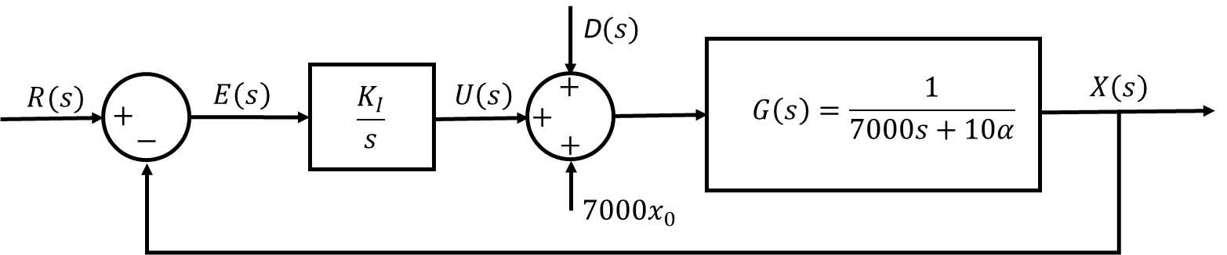
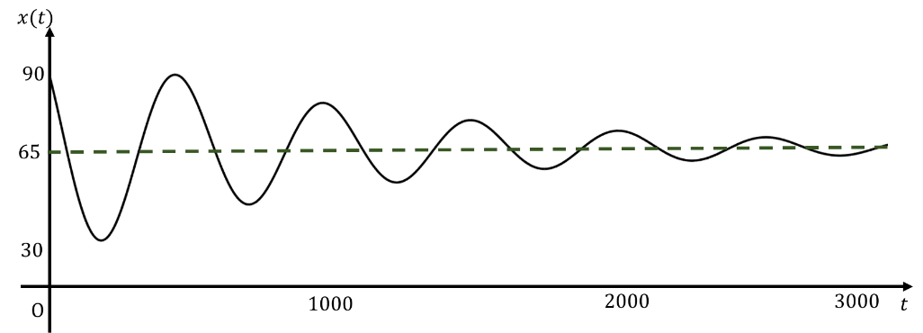

比例积分控制器 – 积分控制
回到体重的例子，积分控制系统
结果分析：
第一，使用积分控制器后系统的输出存在振动和超调量。这是因为积分器的引入使得原来的一阶系统变成了二阶系统。
第二，在观察横轴时可以发现，积分控制下的系统响应速度要远远慢于比例控制。从直观上理解，积分控制需要误差的累加，而累加则需要时间，因此反应相对“迟钝”。
当选择$K_{I}=1$时

Slide 16
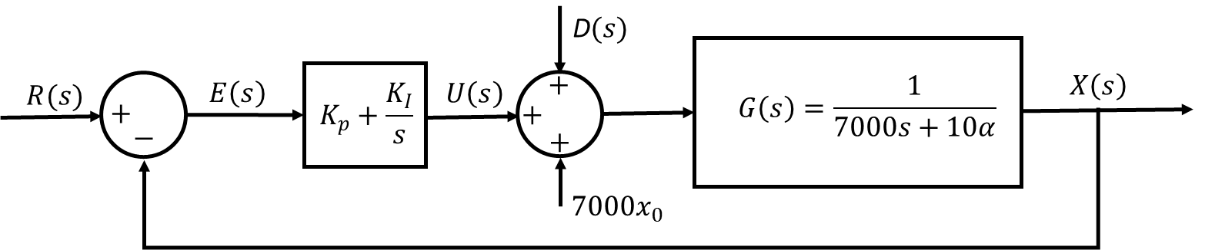
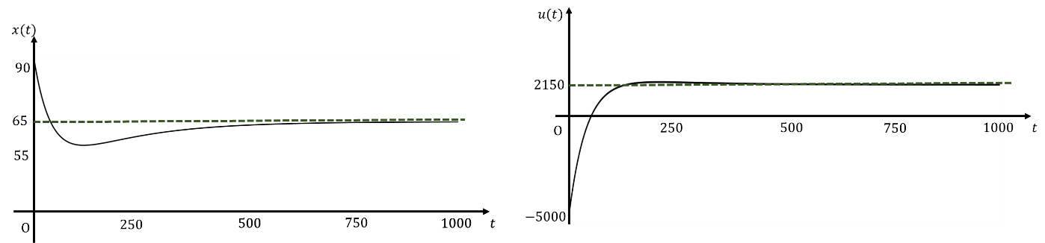
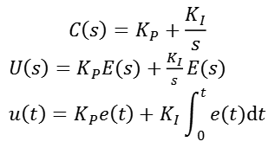
比例积分控制器 –比例积分控制
结合比例控制于积分控制的优点
$$C\left(s\right)=K_{P}+\frac{K_{I}}{s}$$
$U\left(s\right)=K_{P}E(s)+\frac{K_{I}}{s}E(s)$
$$u\left(t\right)={K_{P}e\left(t\right)+K}_{I}\int_{0}^{t}{e(t)dt}$$

Slide 17

比例积分控制 – PI控制器应用

Slide 18
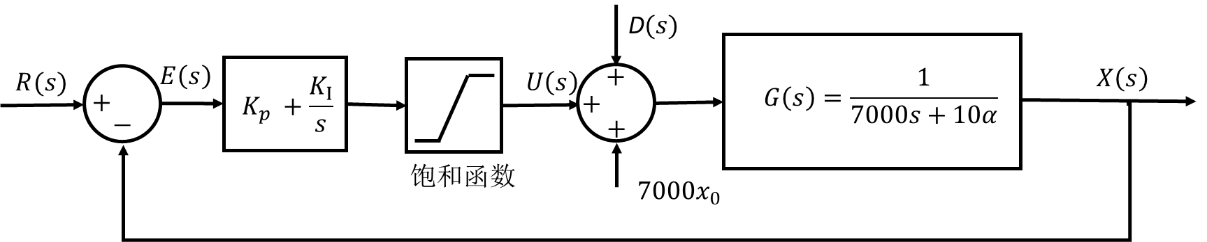
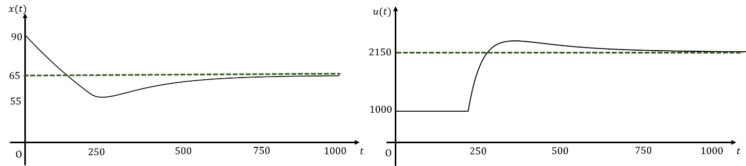
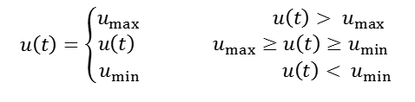
比例积分控制器 – 含有限制条件的控制器设计
添加饱和函数
$$u\left(t\right)=\left\{\begin{aligned}&u_{max} u\left(t\right)> u_{max} \\ &u\left(t\right) u_{max}≥u\left(t\right)≥u_{min} \\ &u_{min} u\left(t\right)< u_{min}\end{aligned}\right.$$

